Slide 1

大綱寫作
教師:賴源正

Slide 2
大綱
說明
內容
範例

Slide 3
說明
理由
編-寫-文分開
編：大綱
寫：造句
文：修正字詞，文法
目標：
可寫出內容，不需再思考
撰寫最重要的部份
大幅簡化後續修改的負擔
Notes:
寫:真的寫內容 撰寫

Slide 4
內容
方式：
形式上的線型大綱/心智圖法的概念型大綱
垂直式(推論式、論辯式)/平行式(並列式、說明式)
要有全局觀點
要有邏輯陳述：邏輯、邏輯、還是邏輯
依循論文結構
樹幹→樹枝→樹葉，前兩者為大綱內容，要寫到樹枝
用keyword陳述，而非造句
要有圖，表標題 (最好有想像圖)
要有references及citation
Notes:
先寫大綱少走冤枉路，這樣才不會寫的東西都不能用
先讓教授知道你們要寫甚麼

Slide 5
展現方式
撰寫方式
以段為單位
先寫段的精神，後寫段的鋪陳
段的精神(段間的邏輯)，段的鋪陳(段內的邏輯)
Section
第一段：(本段精神) A→B→C→D
第二段：(本段精神) E→F→G
Notes:
哈哈可以先寫大綱跟不要先寫大綱看誰比較快
{大綱的重要性}
看你的老闆改多少 哈哈哈哈
可以在每一段的左邊寫筆記(代表內容在講啥)

Slide 6
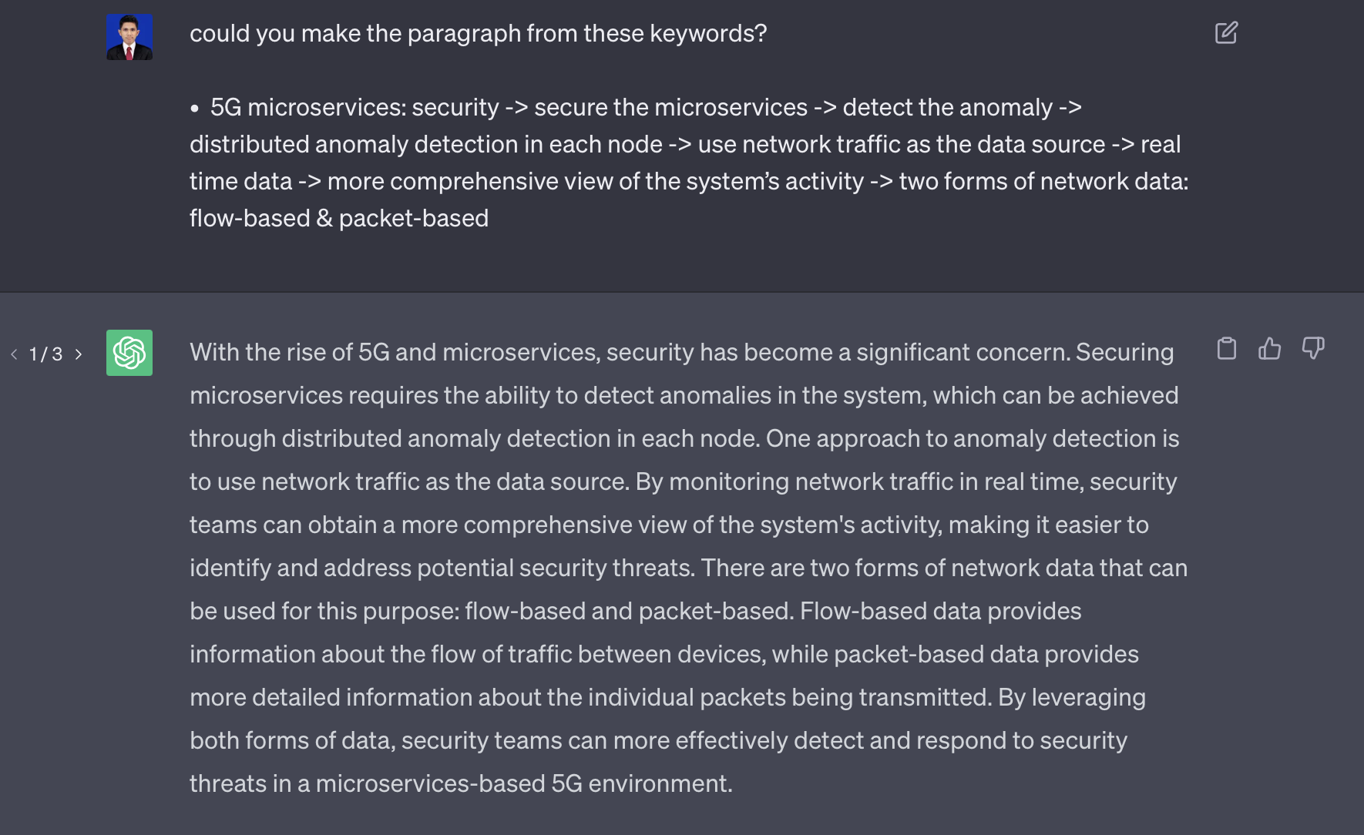
樹葉產生方式 (1/3)
自己寫
ChatGPT
自己再改

Slide 7
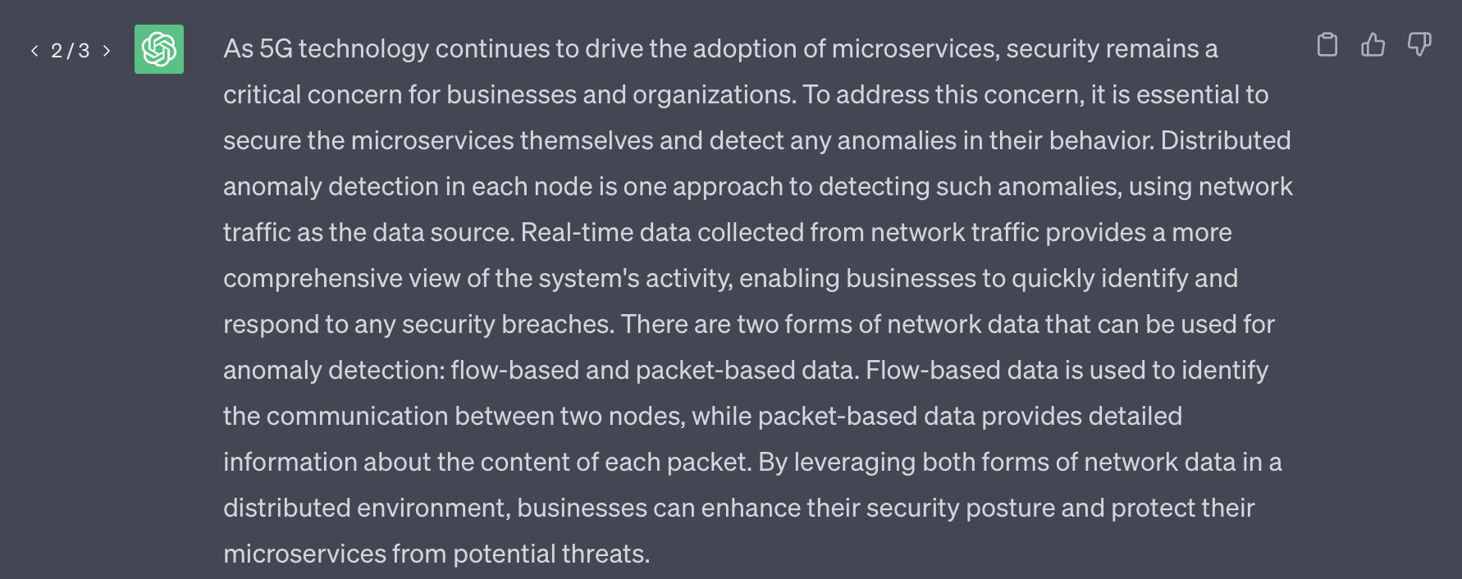
樹葉產生方式 (2/3)
重覆多次

Slide 8
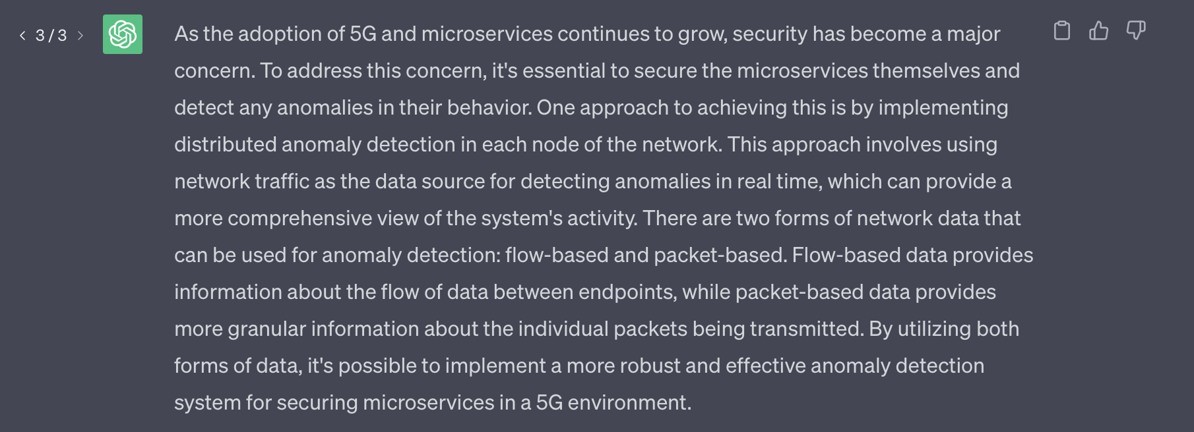
樹葉產生方式 (3/3)

Slide 9
範例
範例一
範例二
範例三
範例四: better
範例五
範例六: typical example
範例七： typical example (Detail)

Slide 10
文字說明(1/2)
勿用太口語或模擬兩可的單字,避免令讀者誤解
代名詞要有清楚的對應
新名詞一定要定義
名詞要一致,不要換用,動詞及形容詞可换
語氣適中,不完全確定的事情或講述別人缺點,勿用太強語氣
盡量別用第一人稱(we,I來撰寫,避免造成文章有主觀意見
。一段文章有一主軸,多內容混在一起迷失焦點
。方程式為句子的一部份
標題,章節名稱盡量使用名詞
用詞用字要精簡(words/meaning愈少愈好)

Slide 11
文字說明(2/2)
能用主動式用主動式,主詞不明確或是I or we用被動式
勿只用簡單式,可試著用一些句型
時式用法
現在式:用來闡述一般事實、討論現在意義與啟示和建議未來的應用
過去式:討論在過去某個時間與地點完成的事件
現在完成式:描述事件或動作在過去的某個不確定時間點發生,或已經
發生了但至今仍持續進行中/最近才完成
一般通則
自己研究(問題及方法):用現在式
自己研究(評估):用現在式或過去式
別人研究:用過去式
Notes:
所有英文的符號前面沒有空格，空格是至於符號後面!!!!!!!!!重要*10000000000

